Slide 1

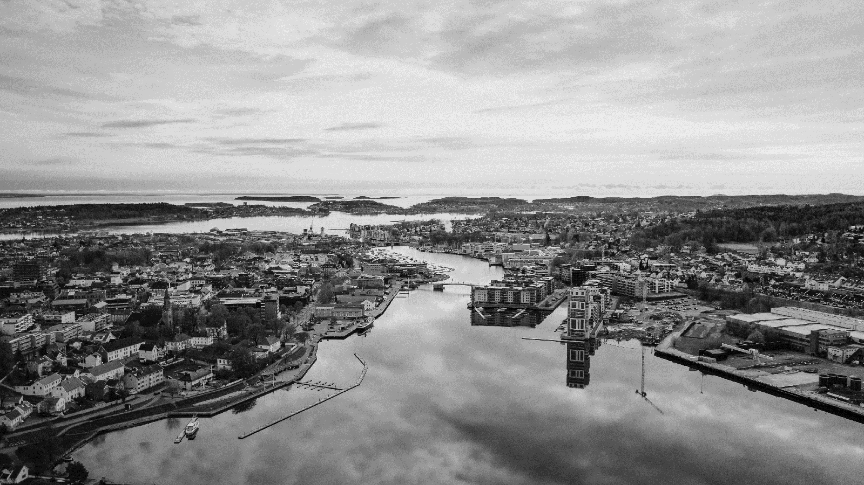



Definer – gi brukerne et ansikt!
Når dere har snakket brukerne eller laget et empatikart, danner det seg kanskje et mønster? Eller ser dere kanskje at de ulike brukerne har helt ulike utfordringer?
Å lage seg noen «personas» kan hjelpe dere med å huske hvem brukerne er. Da blir det også lettere å jobbe med deres behov!

Slide 2
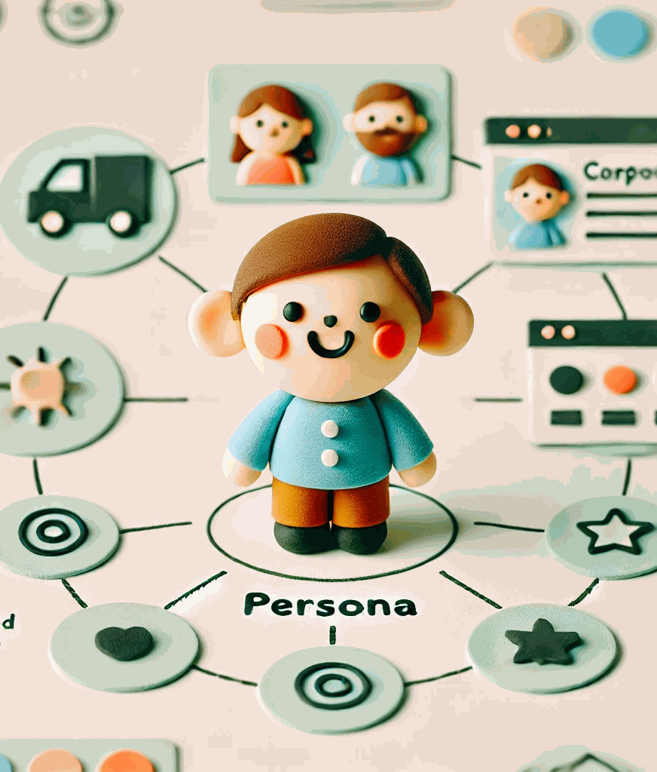

Hvorfor definere – litt teori
Når du har samlet masse informasjon, kan det være vanskelig å se hva som faktisk er viktigst. Definer-steget handler om å rydde opp og finne kjernen i problemet. “Hvor brenner det på dass”? Det er ikke alltid det du trodde i starten – ofte ligger utfordringen et helt annet sted.

Slide 3
Hvorfor definere – litt teori
Hvordan gjør du det?
Gjør brukeren konkret: Bruk en enkel mal, lag «personas» og gi et ansikt og en personlighet til brukeren.
Oppsummer behovet: Lag en «brukerhistorie» til å beskrive hvem problemet gjelder, hva de trenger, og hvorfor det er viktig.
Hvordan kan vi…?: Still åpne spørsmål som "Hvordan kan vi gjøre dette enklere for brukerne?" eller "Hvordan kan vi redusere ventetiden?" og bli enige om hvilket spørsmål dere skal svare på.

Slide 4
Lag en persona!
Hva er en persona
En fiktiv person satt sammen av flere «brukere».
Hvordan lage personas
Tenk igjennom hvem som vanligvis berøres eller påvirkes av deres utfordring.
Hva som er viktig å ta med i en persona vil være forskjellig avhengig av hva slags bruker det er snakk om. Vanligvis vil det være fint å ta med litt generell informasjon om hvem personen er. Også er det fin med noen karakteristikker som er mer knyttet til utfordringen dere jobber med.
Notes:
- Eksempler

Slide 5
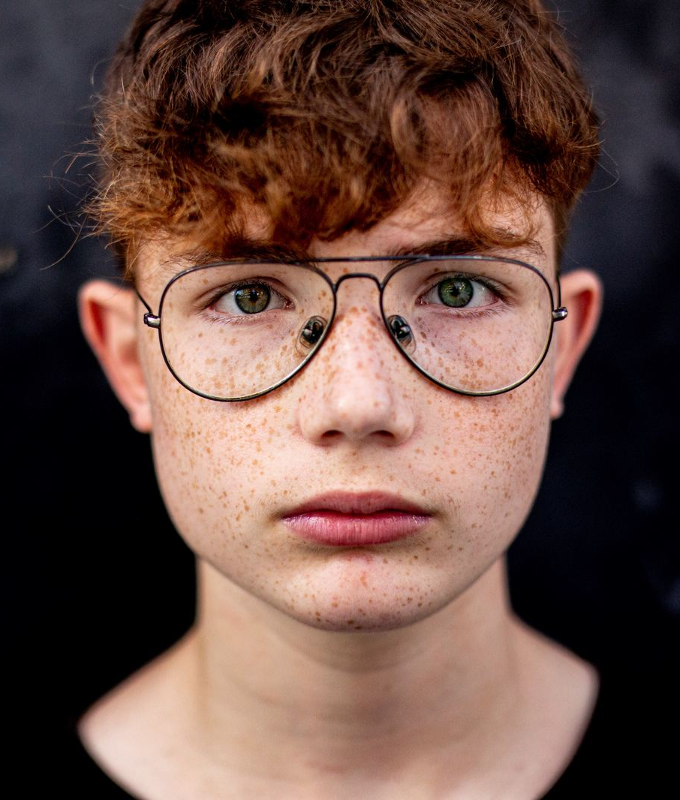
Eksempel på personas – bruker / innbygger
Kim, 15 år
Kort om brukeren:
Har foreldre som er skilt.
Bor på Revetal med sin mor. Er hos sin far annenhver helg.
Går i 10. klasse på Revetal ungdomsskole.
Karakteristikker:
Har gode karakterer, men mye fravær.
Deltar ikke på fritidsaktiviteter, er mest hjemme.
Har få nære venner, men har mye kontakt med andre ungdommer via dataspill.
Blir glad / frustrert av:
Blir glad av å spille dataspill med onlinevenner.
Blir frustrert over skolearbeid - kjeder seg fort i timene.
Notes:
-

Slide 6
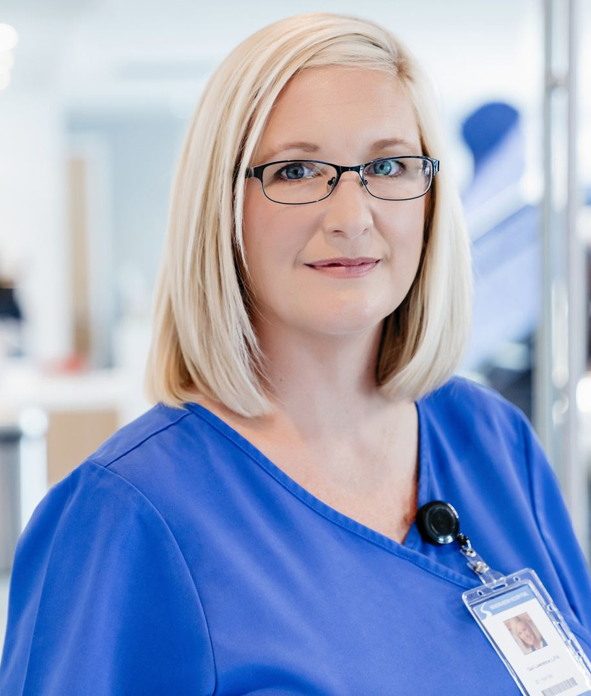
Eksempel på personas – ansatt i kommunen
Kim, 34 år
Kort om brukeren:
Jobber som sykepleier på Eik sykehjem
Nyansatt i kommunen
Karakteristikker:
Jobber turnus - dag, kveld og natt
Jobber i et «vaktlag», men møter allikevel en del forskjellige kollegaer hver gang hun er på jobb
Lite bruk av PC i hverdagen, kun til dokumentasjon i fagsystem
Blir glad / frustrert av:
Blir glad av å hjelpe brukere
Blir frustrert over «tungvinte» datasystemer
Notes:
-

Slide 7
Mal for personas
<NAVN, ALDER>
Kort om brukeren :
(f.eks. bosted, familiesituasjon, tjenester brukeren mottar, arbeidsted, stilling, el.)
Karakteristikker:
(f.eks. hva brukeren gjør, hvem brukeren møter, hvilke arbeidsverktøy brukeren benytter, osv.)
Blir glad / frustrert av:
(en typisk ting / situasjon som gjør brukeren glad?)
(en typisk ting / situasjon som gjør brukeren frustrert?)
<Legg inn et passende bilde til deres «personas», eller lag en enkel strektegning! For å endre bildet høyreklikker du og velger «Endre bilde». Velg «Fra stockbilder» og du kan søke opp ulike bilder (f.eks. ungdom, kontoransatt, el.) >

